Slide 1
L’Architettura di rete TCP/IP
OSI
Application
Application
Presentation
Session
Transport
Transport
TCP
IP
IEEE
802
Network
Internet
Data Link
Network Access
Physical

Slide 2
Il progetto IEEE 802
I due livelli sono divisi in modo diverso da ISO-OSI
(Local and Metropolitan Area Network)
LIVELLO
NETWORK
802.2 Logical Link Control ISO 8802.2
Interfaccia unificata con il livello network
LLC
LIVELLO
DATA LINK
802.3
802.4
802.5
802.6
FDDI
MAC
ISO
8802.3
ISO
8802.4
ISO
8802.5
ISO
8802.6
ISO
9314
LIVELLO
FISICO
CSMA/CD
TOKEN
BUS
TOKEN
RING
DQDB
FDDI
molte e diverse tecnologie trasmissive

Slide 3
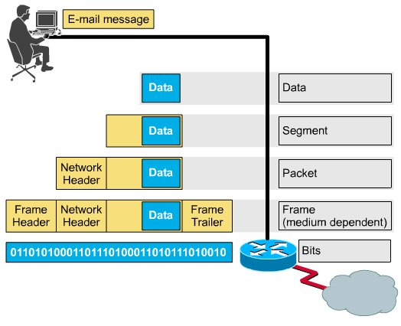
Processo di Data Encapsulation nel TCP/IP+IEEE 802
Transp.
Header
Transp.
Header
Transp.
Header
Internet

Slide 4
802.3 (Ethernet):
Formato del frame MAC
Frame LLC
802.3
2
46 -1500
LENGTH
DATI
Pacchetto
PREAMBOLO
DESTINATION
SOURCE
ADDRESS
ADDRESS
FCS
7
1
6
6
2
46 -1500
4
1010...
TYPE
DATI
64 - 1518
10101011

Slide 5
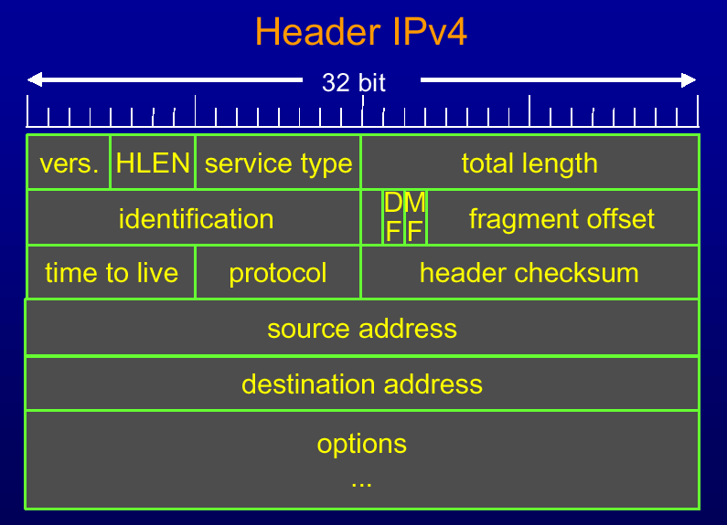
Testata del livello IP (IPv4)

Slide 6
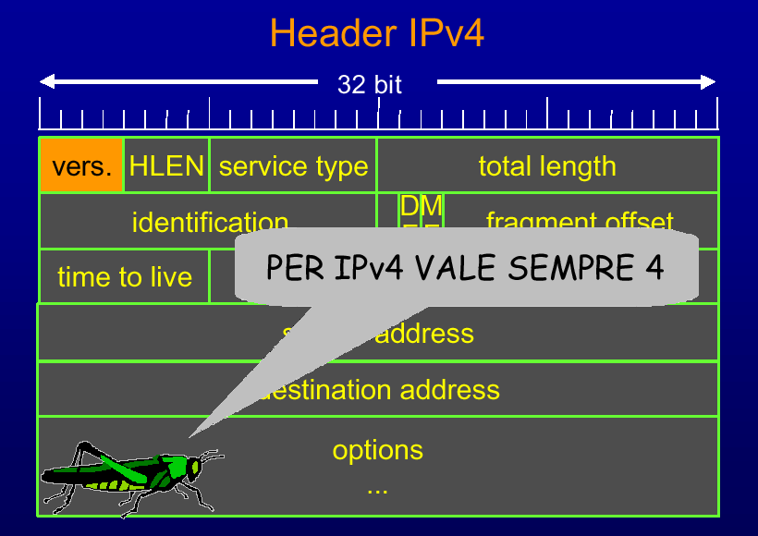
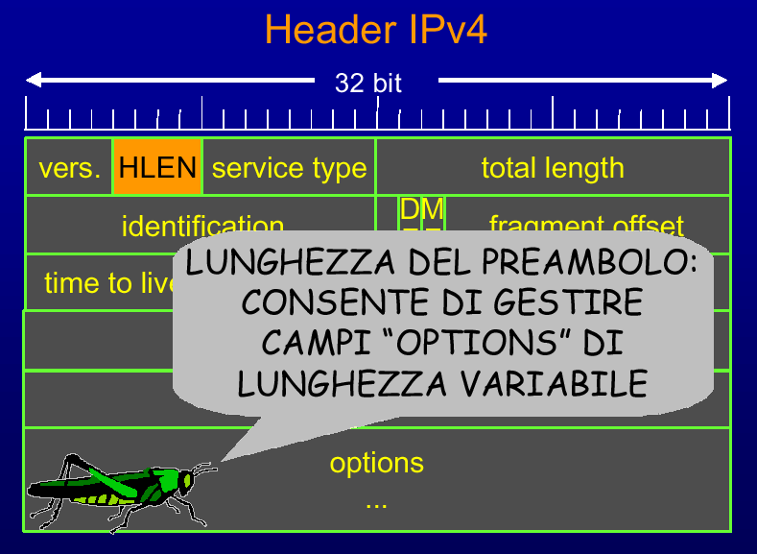
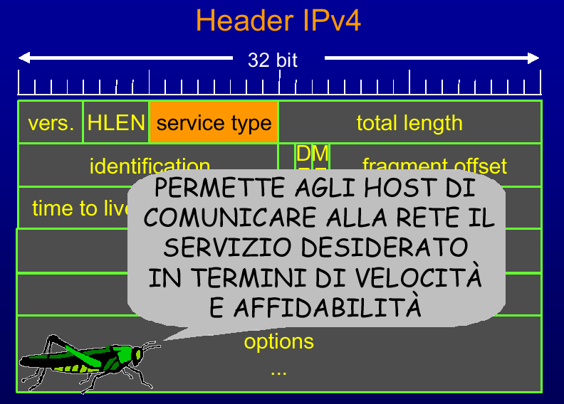
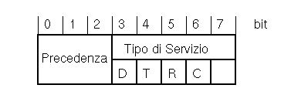

Slide 7
La precedenza è un'indicazione della importanza del pacchetto. Influenza la priorità di trattamento di un pacchetto in una coda. Il campo Tipo di Servizio consiste di cinque bit di flag, di cui quattro definiti:
    D - bassi ritardi (delay)
    T - throughput (banda passante) alto
    R - percorso più affidabile (reliable)
    C - percorso più economico (cheapest)
Solo uno dei bit del campo può essere settato.

Slide 8
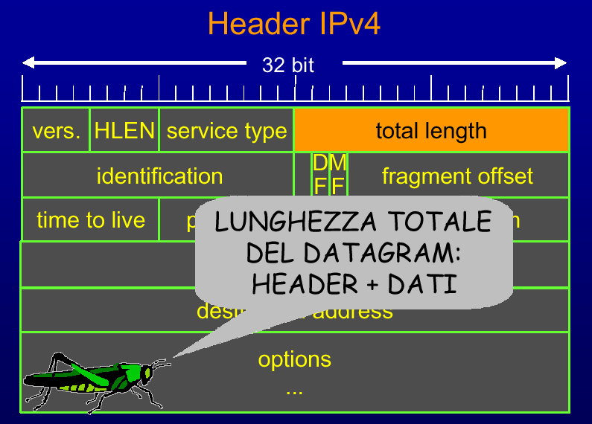
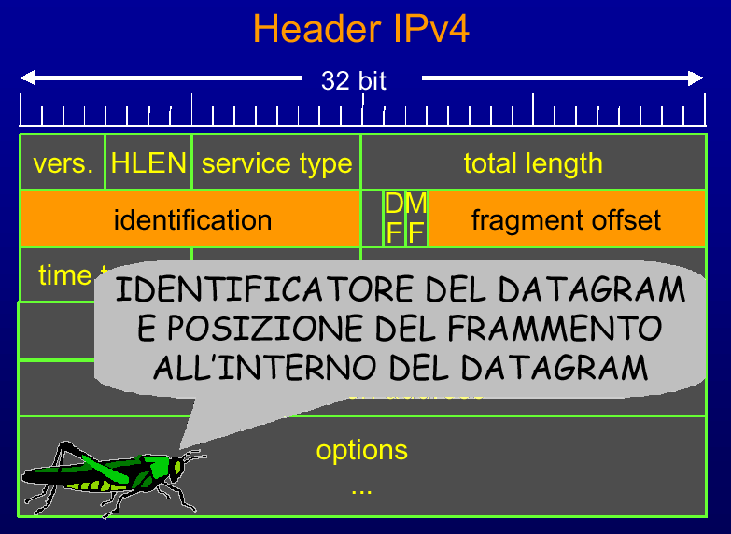
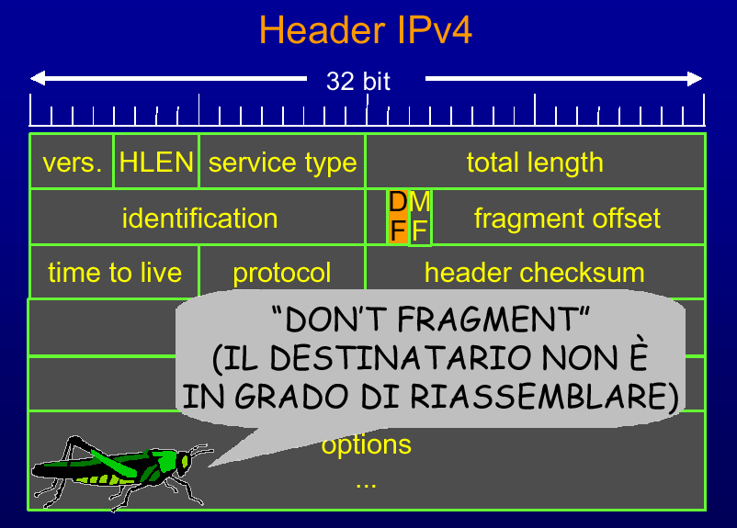
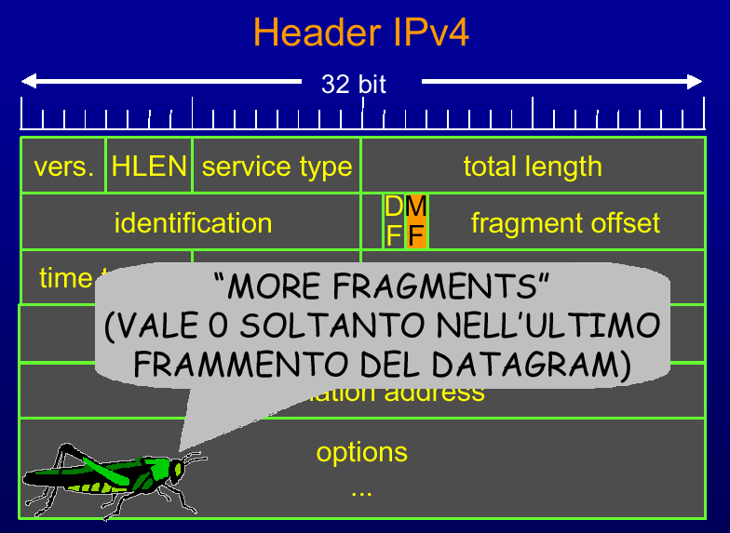

Slide 9
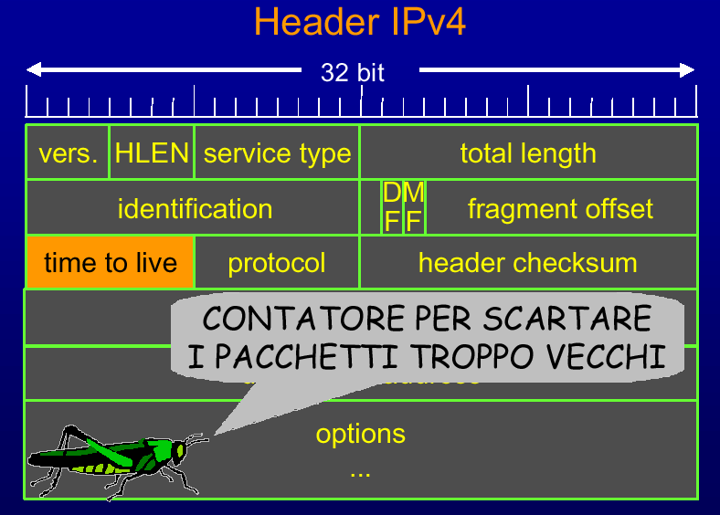
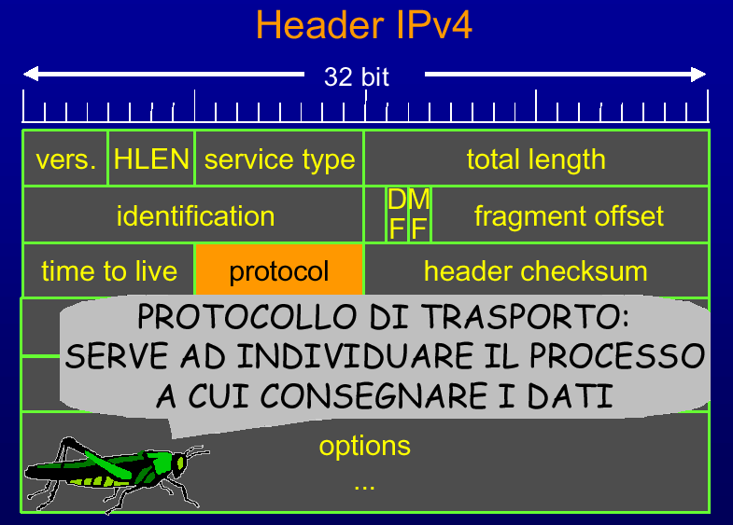
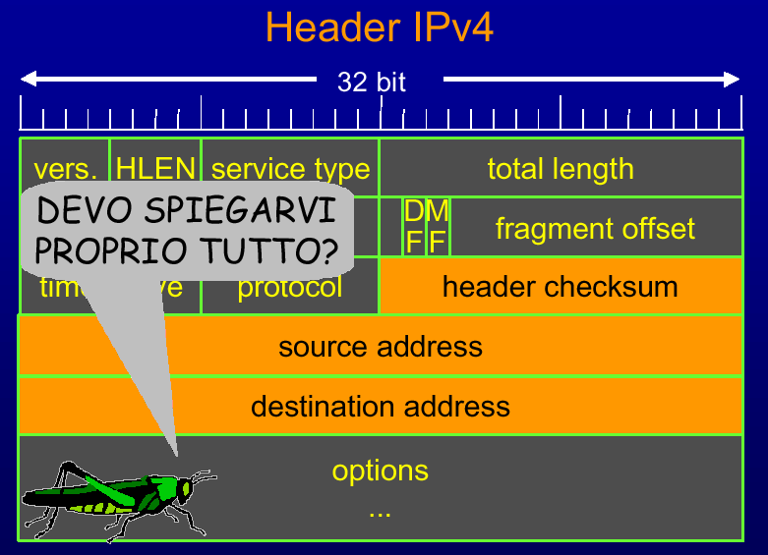
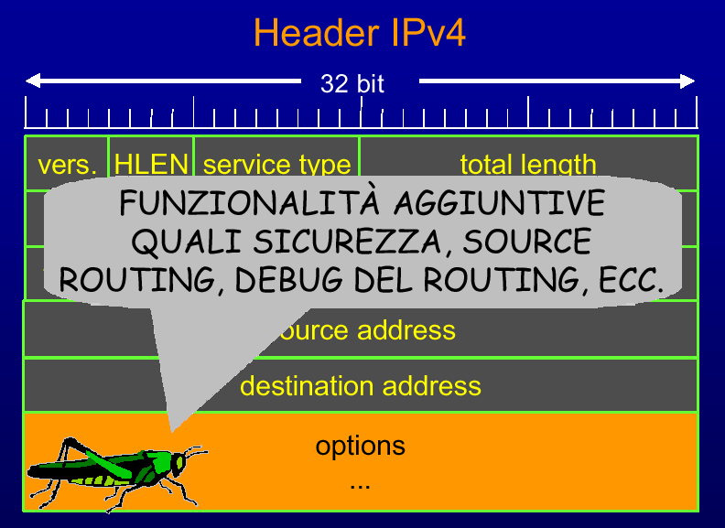

Slide 10
Il campo Checksum Testata serve a controllare l'integrità della testata durante la trasmissione. Il checksum è definito come:
il complemento a 1 a 16 bit della somma dei complementi ad 1 a 16 bit di tutte le parole a 16 bit della testata, dopo che il campo Checksum stesso è stato posto a zero
Questo tipo di checksum è considerato un compromesso accettabile tra velocità di calcolo e capacità di rivelare errori.

Slide 11
I protocolli TCP e UDP
Transport è responsabile per la “quality of service” includendo in ciò reliability, flow control e error correction.
TCP (connection-oriented, reliable, guaranteed delivery.)
UDP (connectionless, unreliable, meno overhead, la reliability deve essere garantita a livello Application)
Application
Transport
Internet
Network Access
Due protocolli di trasporto alternativi
Realizzano funzionalità comuni a tutti gli applicativi
Possono operare simultaneamente con molti applicativi diversi, tramite il concetto di porta

Slide 12
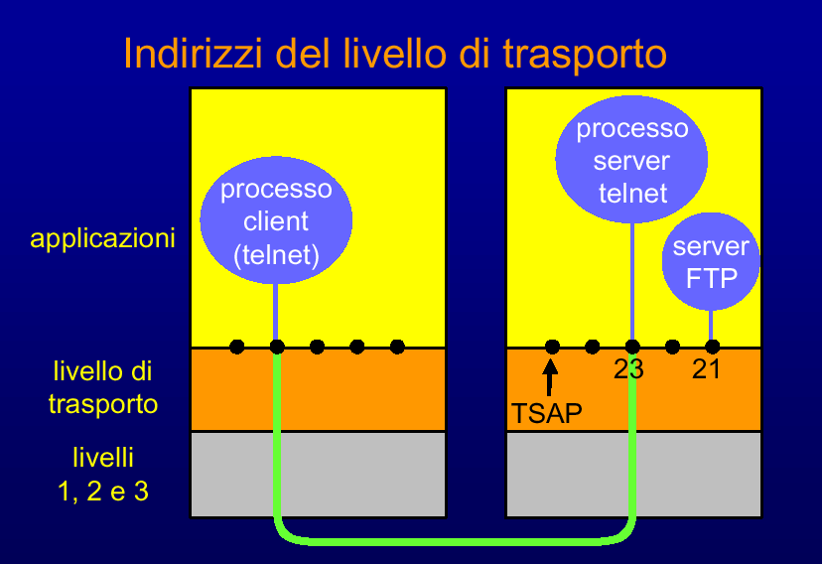
TCP e UDP: Porte
Sono il mezzo con cui un programma client su un elaboratore indirizza un programma server su un altro elaboratore
  ad esempio un ftp client che voglia connettersi ad un ftp server lo specifica indicando l’indirizzo IP dell’elaboratore remoto e il numero della porta associata allo ftp server
Gli applicativi principali hanno una Well Known Port,
ad esempio:
Telnet è associato alla porta 23 di TCP
SNMP è associato alla porta 161 di UDP

Slide 13
UDP: User Datagram Protocol
Protocollo di trasporto di tipo non connesso
Aggiunge due funzionalità a quelle di IP:
  multiplexing delle informazioni tra le varie applicazioni tramite il concetto di porta
  checksum (opzionale) per verificare l’integrità dei dati
0
0
4
8
16
19
24
31
UDP Source Port
UDP Destination Port
UDP Message Length
UDP Checksum
DATA

Slide 14
UDP: applicabilità
Utile quando:
  si opera su rete locale
  l’applicazione mette tutti i dati in un singolo pacchetto
  non è importante che tutti i pacchetti arrivino a destinazione
  l’applicazione stessa gestisce meccanismi di ritrasmissione

Slide 15
TCP: Transmission Control Protocol
Utilizzato da applicativi che richiedono la trasmissione affidabile dell’informazione
  telnet
  ftp (file transfer protocol)
  smtp (simple mail transfer protocol)
TCP garantisce la consegna del pacchetto, UDP no!
Come UDP ha il concetto di porta
Il TCP mittente, comunicando con il TCP ricevente, crea un circuito virtuale
Al circuito virtuale è associato un protocollo di trasporto
  full-duplex
  con acknowledge
  con controllo di flusso
TCP richiede più banda e più uso della CPU di UDP

Slide 16
TCP: caratteristiche
TCP segmenta e riassembla i dati secondo le sue necessità
Il TCP remoto deve fornire un acknowledge dei dati, normalmente tramite piggybacking (ack+dati)
Protocollo con timeout e ritrasmissione,controllo del flusso con sliding window, e controllo della congestione
  Il TCP prevede la ritrasmissione automatica dei pacchetti per i quali non è arrivato in tempo (timeout) l’ack. Il timeout viene calcolato per ogni connessione in funzione dell’ RTT (round trip time)
Il controllo del flusso è un servizio che adatta la velocità a cui il mittente sta inviando i dati a quella con cui l'applicazione ricevente li sta leggendo.
Il controllo della congestione è un servizio che adatta la velocità a cui il mittente sta inviando i dati a quella consentita dalla rete IP.

Slide 17
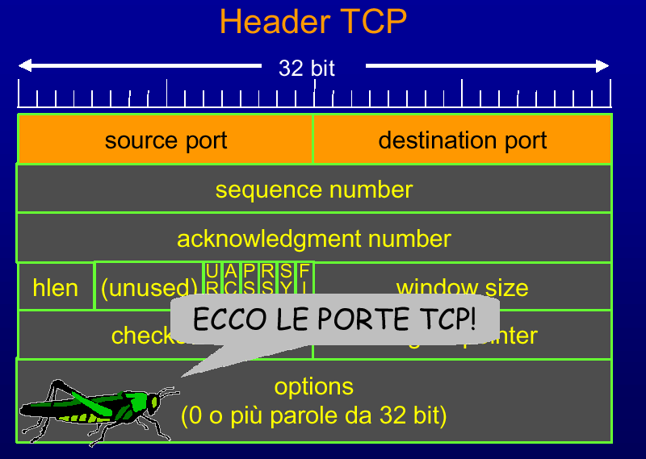
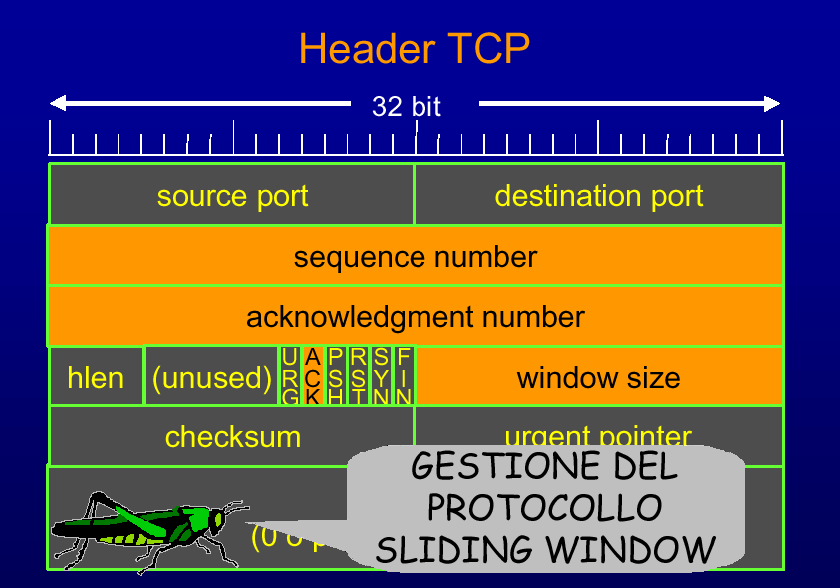
Il Numero di Sequenza identifica la posizione del primo byte del segmento corrente nel messaggio originario .
TCP è full-duplex ed il numero di conferma si riferisce al trasferimento dati nell'altro senso; il Numero di Conferma, cioè, è il numero di sequenza che il mittente di questo segmento dati si attende di vedere nel prossimo segmento dati che gli sarà inviato dall’attuale destinatario (tecnica piggybacking).

Slide 18
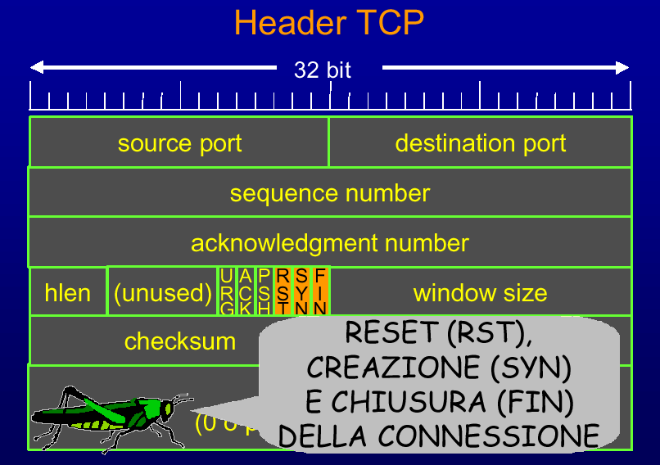
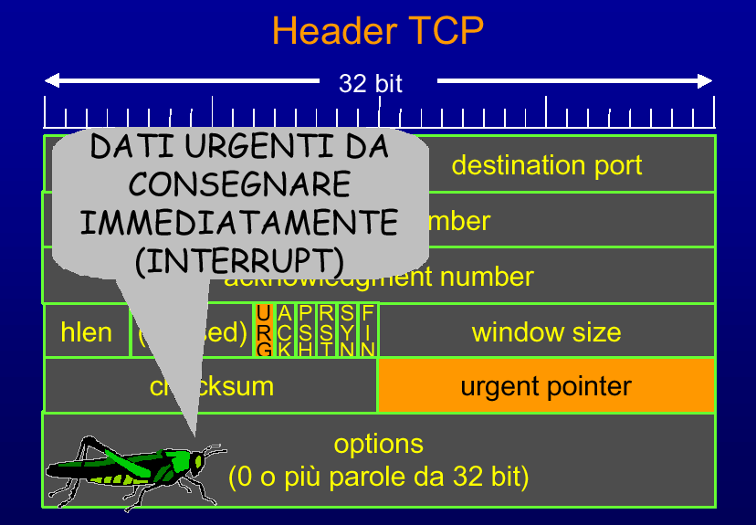
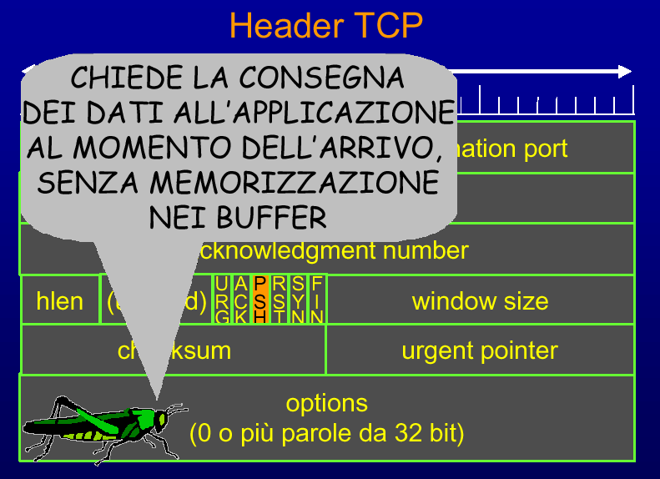
    URG - Il Puntatore Dati Urgenti è valido
    ACK - Il Numero Conferma è valido
    PSH - Il ricevente deve passare queste informazioni all'applicativo nel più breve tempo possibile
    RST - Reset di connessione
    SYN – Sincronizzazione dei numeri di sequenza per iniziare una connessione
    FIN - Il trasmittente ha finito l'invio dei dati

Slide 19
TCP; apertura della connessione: three way handshake
CHIAMANTE
CHIAMATO
TCP 1
TCP 2
Seqnum =X SYN =1
Seqnum=Y Acknum =X+1 ACK=1 SYN=1
Tempo
Seqnum=X+1 Acknum =Y+1 ACK=1 SYN=1

Slide 20
TCP; chiusura della connessione: three way handshake
TCP 1
TCP 2
L’applicazione 1 chiude la connessione
Seqnum =X FIN =1
Il TCP 2 informa l’applicazione 2 della richiesta di disconnessione e questa decide di chiudere la connessione
Tempo
Seqnum=Y Acknum =X+1 ACK=1 FIN =1
Acknum =Y+1 ACK =1

Slide 21
Ack,timeout e ritrasmissione
Quando un host invia un segmento nella connessione TCP, fa anche partire un timer. Se il timer si estingue prima che l'host riceva un riscontro per il segmento, l'host ritrasmette il segmento.
L'intervallo che intercorre tra l'avvio del timer e la sua estinzione è detto Timeout del timer.
Quale deve essere il valore del timeout? Chiaramente, il timeout deve essere superiore al round-trip time RTT (tempo per il percorso circolare) della connessione, cioè superiore all'intervallo che intercorre tra il momento della spedizione di un segmento e quello in cui il suo riscontro può essere ricevuto. In caso contrario sarebbero effettuate ritrasmissioni non necessarie. Ma il timeout non dovrebbe superare di molto il round-trip time; altrimenti, quando si perde un segmento, il TCP non sarebbe in grado di ritrasmetterlo in fretta, e ciò comporterebbe l'introduzione di significativi ritardi di trasferimento dei dati all'applicazione.
Il TCP misura i vari RTT e mantiene una media, detta StimaRTT. Il timeout viene fissato pari a StimaRTT + 4xDeviazione, dove Deviazione è il valore medio della deviazione di RTT rispetto a StimaRTT

Slide 22
Ack,timeout e ritrasmissione
TCP 1
TCP 2
Seqnum=5 Data=100 Acknum=5000
Seqnum=105 Data=200 Acknum=5000
Viene
attivato il
timer
Seqnum=5000 Data=100 Acknum=305
Seqnum=305 Data=1000 Acknum=5100
Seqnum=5100 Data=500 Acknum=305
Timeout !!!
ritrasmissione
Seqnum=305 Data=2000 Acknum=5600
Seqnum=5600 Data=100 Acknum=2305

Slide 23
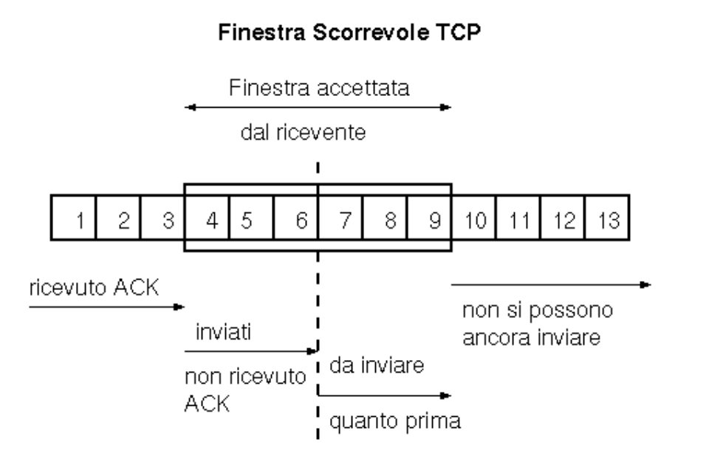
Controllo del flusso e sliding window
Quando viene aperta una connessione TCP tra due host, ciascuno assegna un buffer di ricezione a questa connessione. Il buffer si riempie man mano che arrivano dati e si svuota man mano che l’applicazione li legge.
Poiché il buffer non può essere saturato, ciascuno dei due host comunica all’altro la situazione inviandogli, nel campo window, la dimensione in byte dello spazio ancora libero nel buffer (n.b.: per semplicità nei disegni seguenti sono visualizzati i pacchetti e non i byte).
Quindi il campo “window” della testata TCP permette a chi riceve di capire quanti byte di dati può ancora trasmettere all’altro senza metterne in crisi il buffer di ricezione. Se non arriva un ACK ad aggiornare la situazione, spediti questi byte ci si ferma.

Slide 24
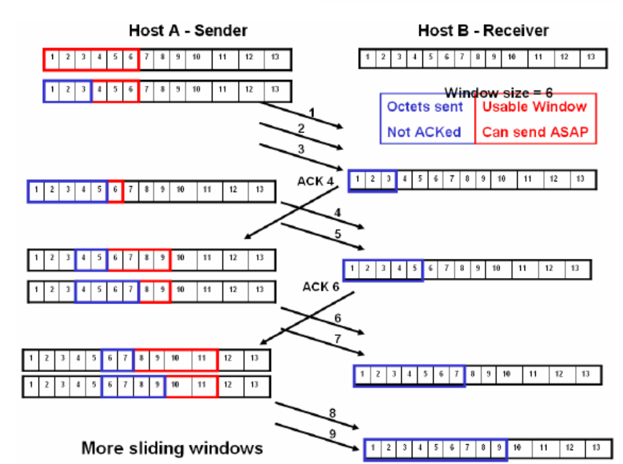
Host B ha comunicato ad A una window size di 6 pacchetti. In blu i pacchetti già inviati da A ma non confermati, in rosso quelli che può ancora inviare

Slide 25
Controllo della congestione
Stabilita la connessione, ciascuno degli host ha ricevuto dall’altro il Window size, cioè la dimensione del buffer in ricezione.
Il mittente fissa inizialmente due variabili: la soglia, pari alla metà (in segmenti) del Window size, e la finestra di congestione pari a un segmento.
Invia il primo segmento nella rete e aspetta per un riscontro. Se il primo segmento è riscontrato prima che il suo timer si estingua, il mittente aumenta la finestra di congestione a due segmenti. Se questi segmenti sono riscontrati prima dei loro timeout, il mittente aumenta la finestra di congestione a quattro segmenti. Questa procedura continua finché: (1) la finestra di congestione rimane sotto la soglia
(2) i riscontri arrivano prima dei loro timeout.
Durante questa fase la finestra di congestione cresce con velocità esponenziale. Questa fase dell'algoritmo è detta partenza lenta (slow start) perché inizia con una piccola finestra di congestione, uguale a un segmento. La velocità di trasmissione della connessione inizia con un valore basso ma l'accelerazione è molto rapida.
Quando la finestra di congestione supera il valore attuale di soglia, la finestra di congestione cresce linearmente invece che esponenzialmente. Questa fase dell'algoritmo è detta congestion avoidance.
Quando si verifica un timeout il valore di soglia viene impostato alla metà del valore attuale della finestra di congestione e la finestra stessa è resettata a un segmento, dopodiché la finestra di congestione ricresce con velocità esponenziale usando la procedura di partenza lenta finché non raggiunge di nuovo il valore di soglia.

Slide 26
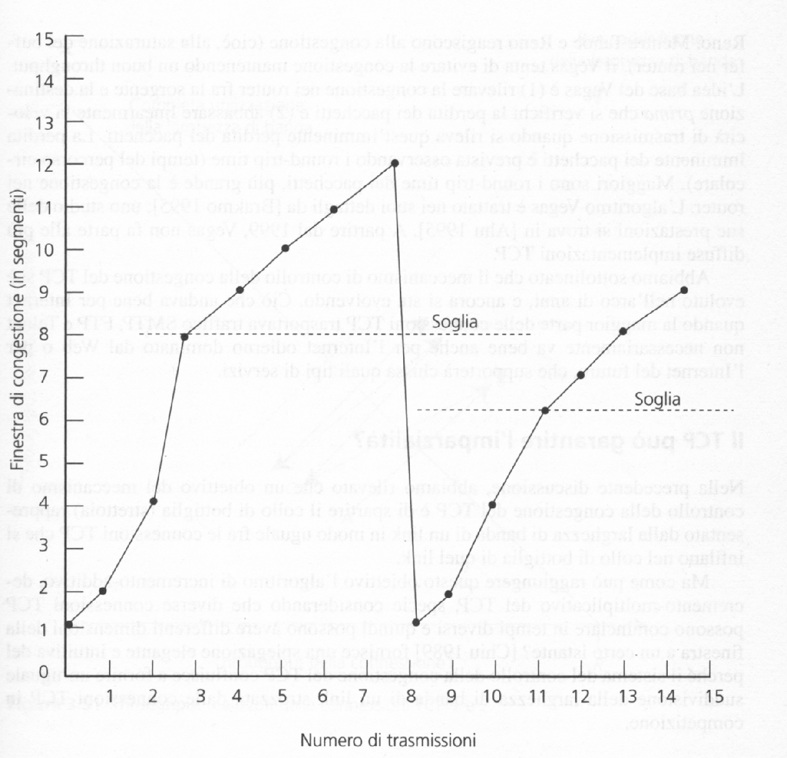

Controllo della congestione
Host A
Host B
un segmento
RTT
due segmenti
quattro segmenti
tempo

